Slide 1


2026.1.16组会汇报
无人机通信抗干扰性能的测试评估技术研究
汇报人：周正阳
时间：2026.1.16
Notes:
基于假设分布裂纹扩展行为的重载铁路铸钢联轴器的剩余使用寿命预测
目前对轨道车辆关键结构完整性的研究主要集中在设计阶段，需要一种有效的服务状态评估方法。本文提出了一个预测在役结构的剩余使用寿命（RUL）的框架。

Slide 2

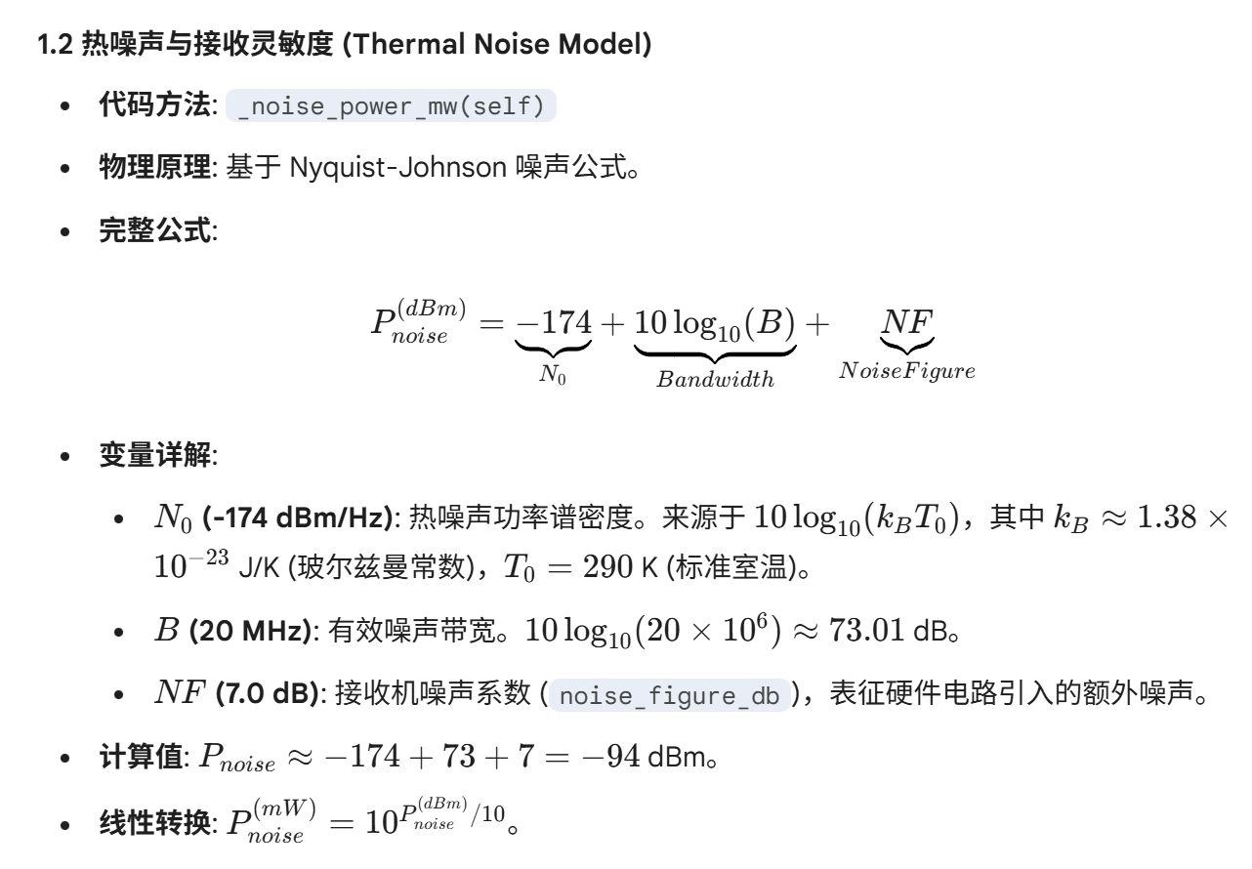
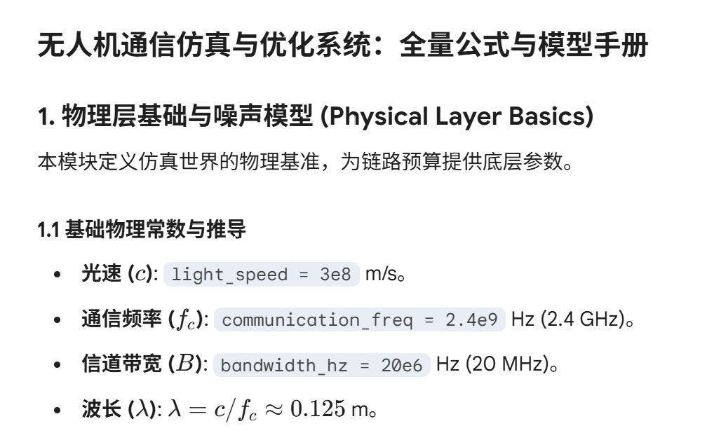
本周进展

Slide 3
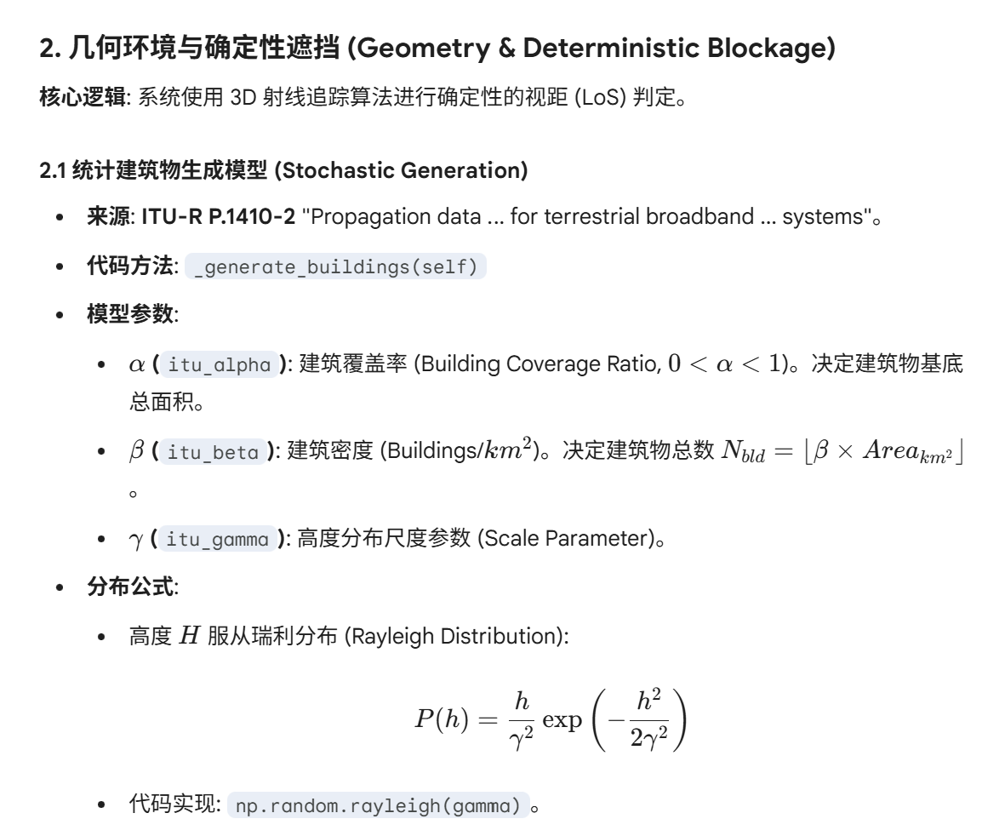
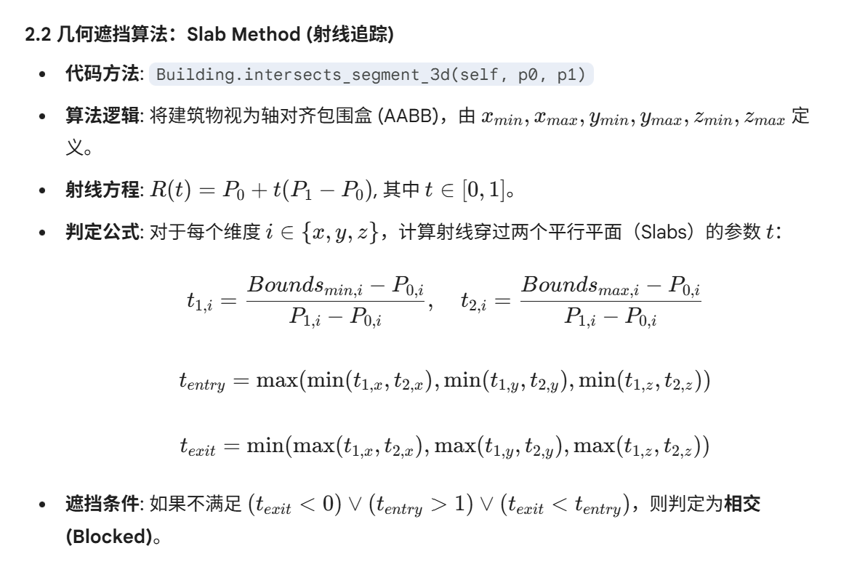
本周进展

Slide 4
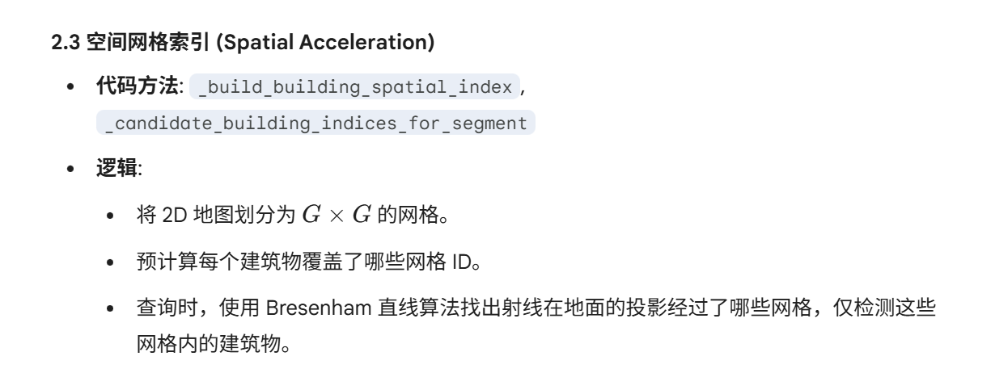
本周进展

Slide 5
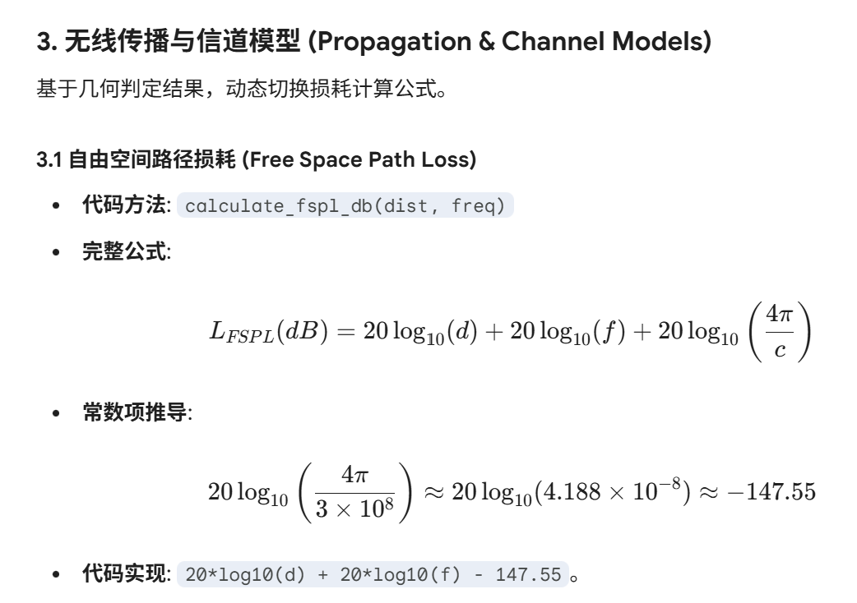
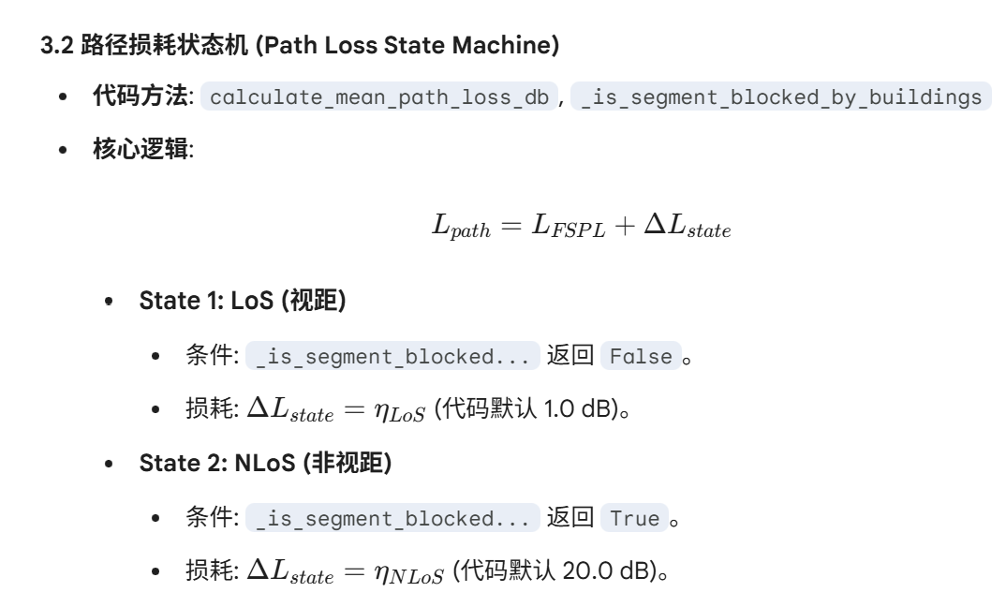
本周进展

Slide 6
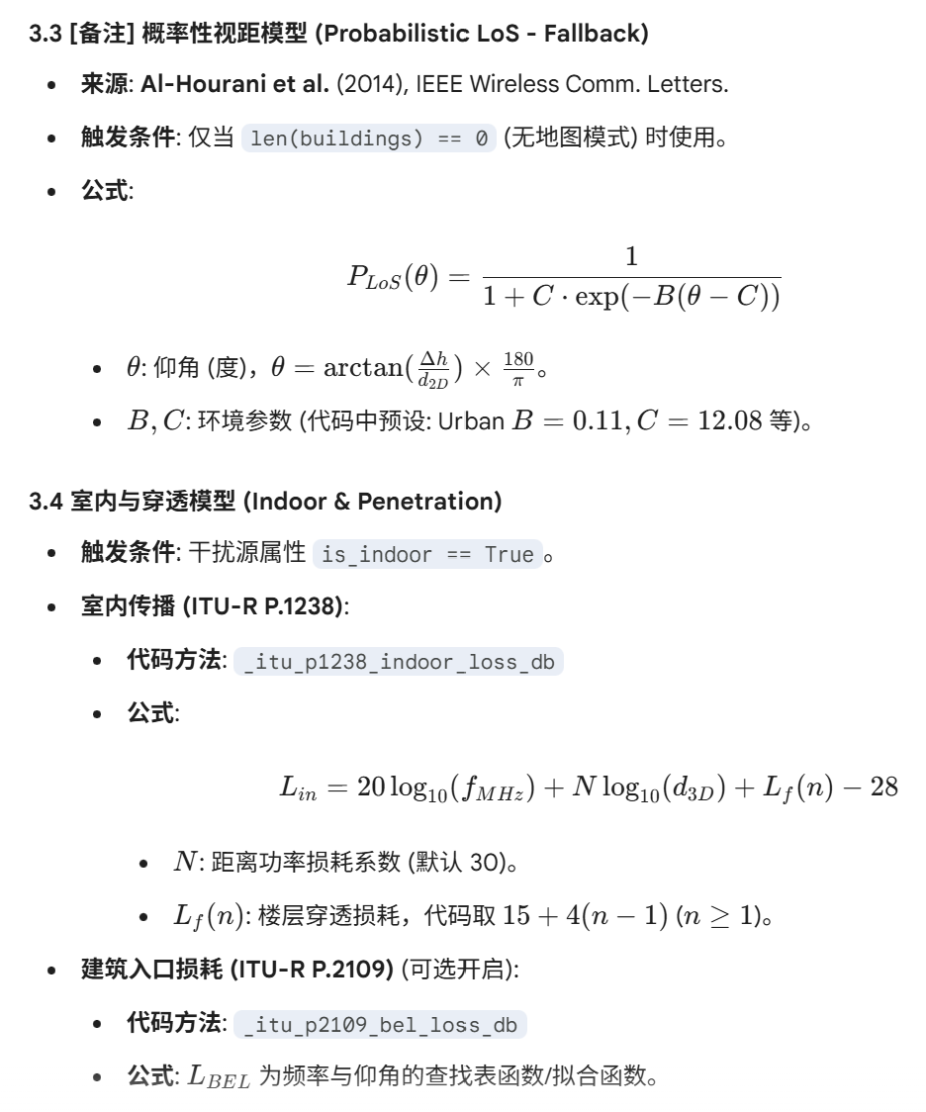
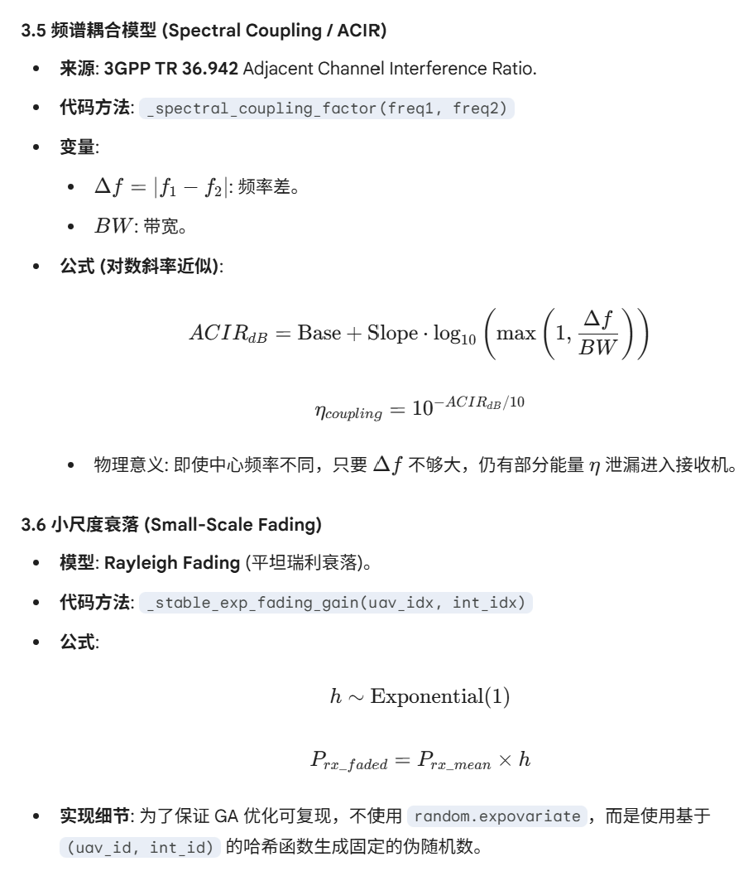

Slide 7
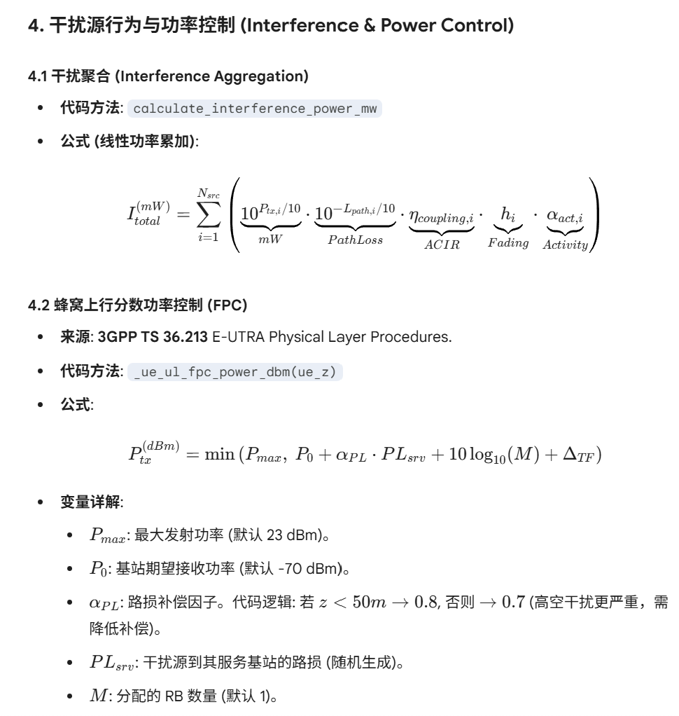
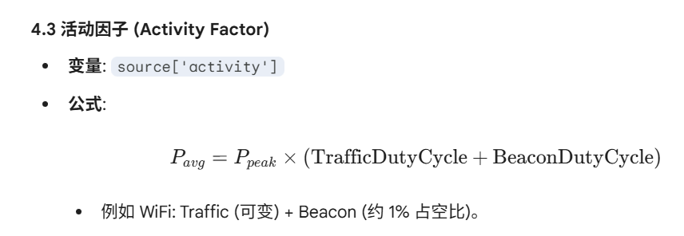

Slide 8
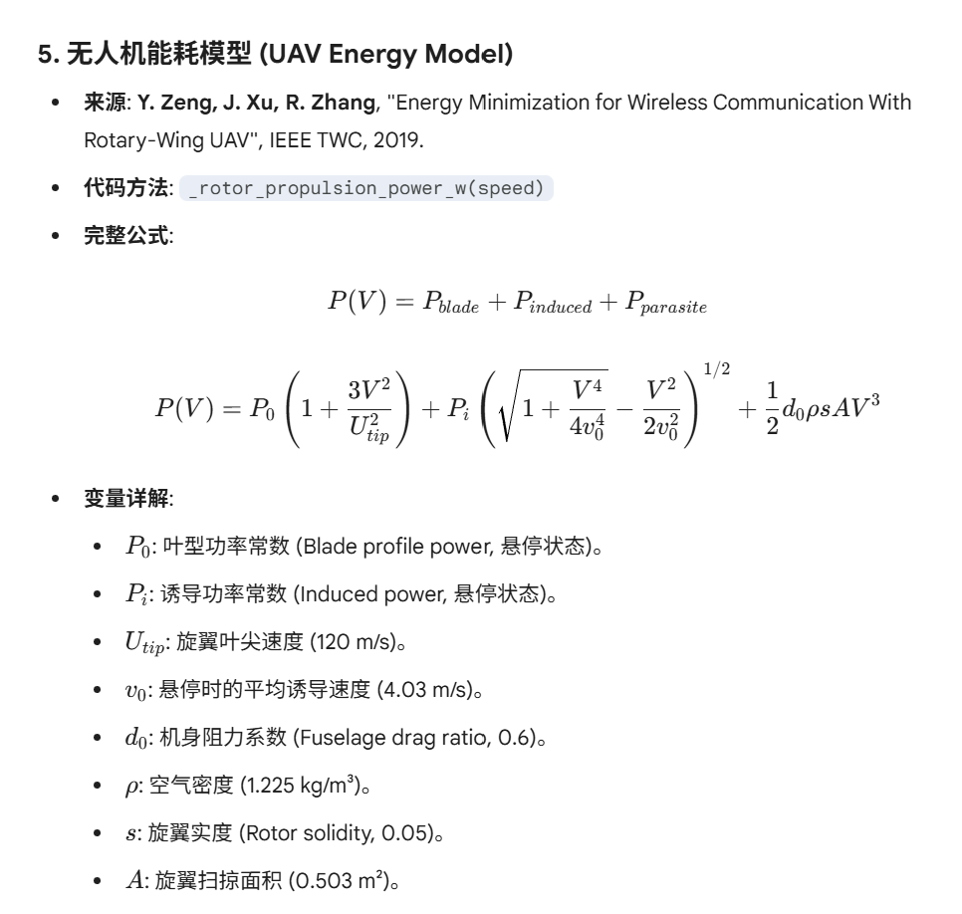
本周进展

Slide 9
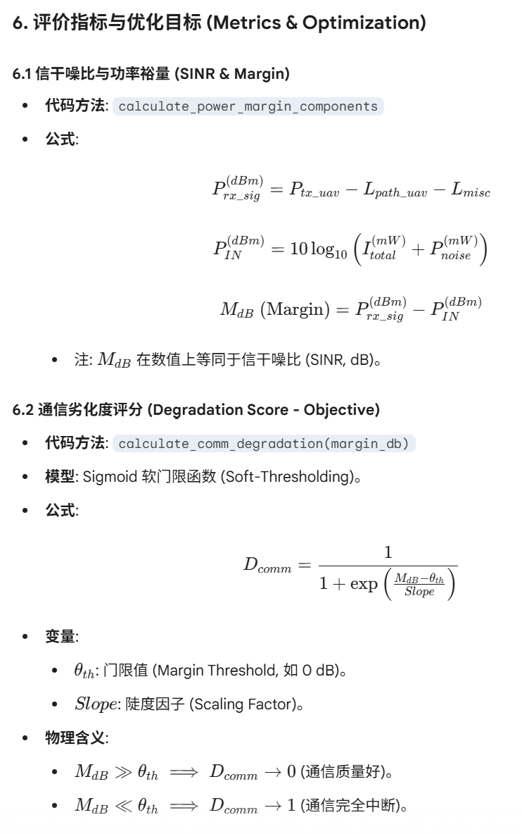
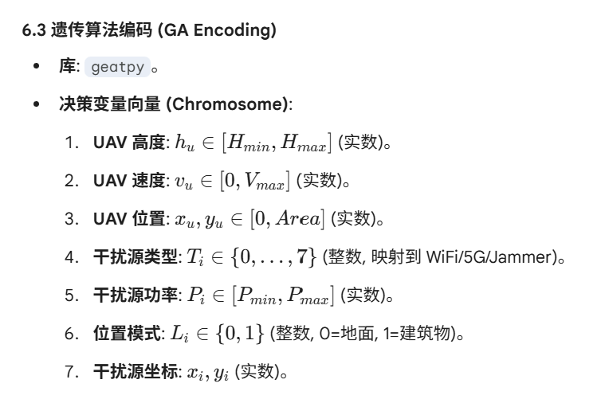

Slide 10

THANKS FOR LISTENING

